Slide 1
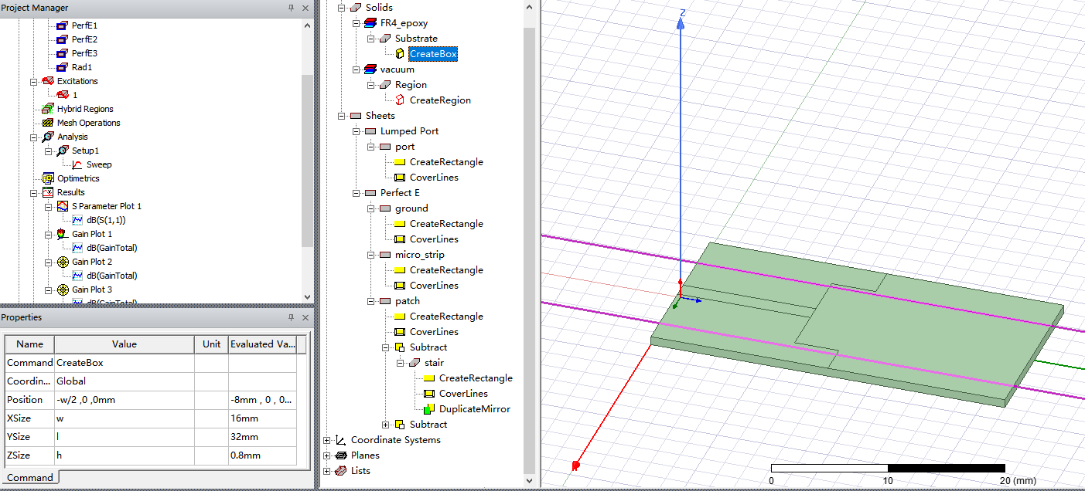
微带线馈电天线

Slide 2
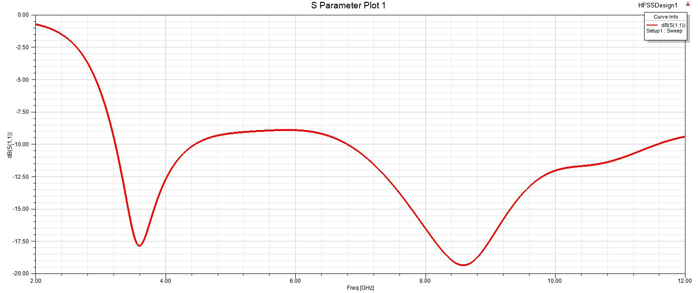

Slide 3
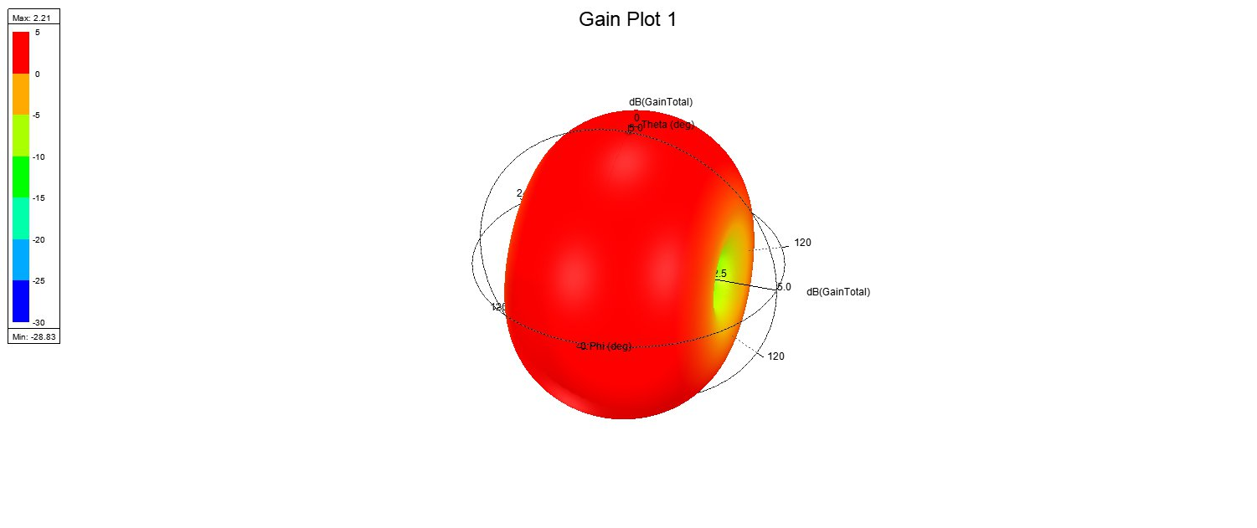

Slide 4
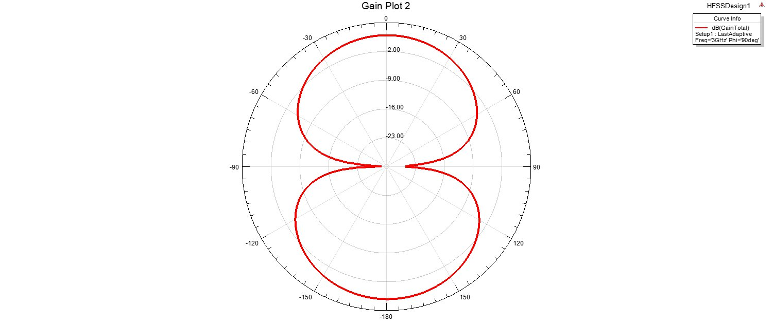

Slide 5
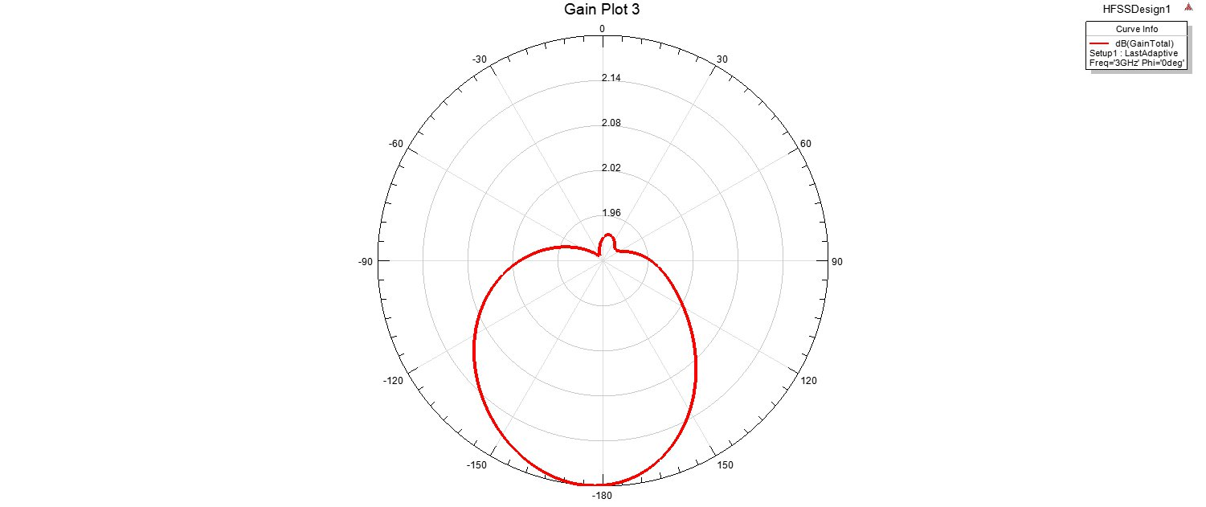

Slide 6
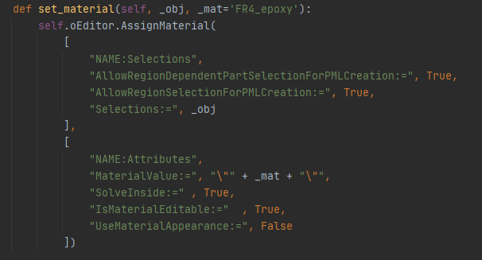
Solve Inside
对于良导体而言，由于电磁波的趋肤效应，电磁场能量都分布在靠近导体表面的地方，因而无需对导体内部进行电场的计算。在默认设置下，材料为良导体（如铜、银、PEC等）的模型Solve Inside选项都是未选中状态，HFSS会自动计算趋肤深度并对损耗进行修整。但是，如果导体的厚度与趋肤深度相近，或小于趋肤深度时，如果需要精确考虑导体损耗，请将Solve Inside设置为开。

Slide 7
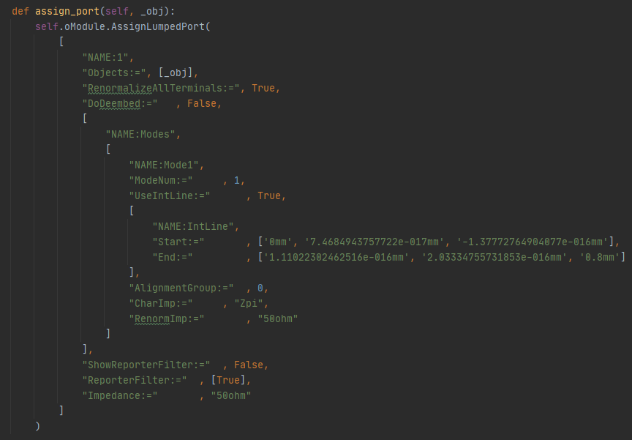
Lumped Port
积分线坐标由HFSS给出，设置为['0mm', '0mm', '0mm'], ['0mm', '0mm', '0.8mm']后方向图无结果

Slide 8
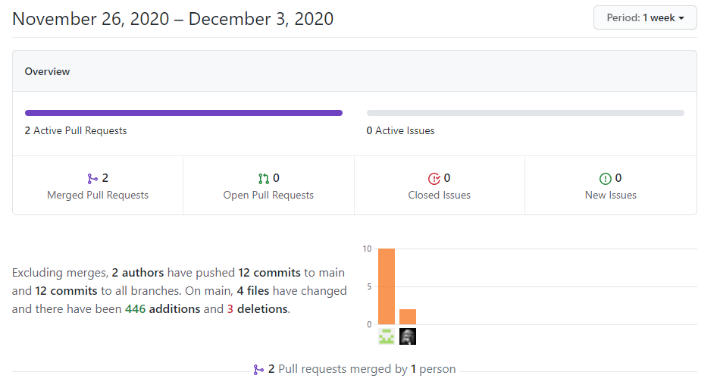

Slide 9
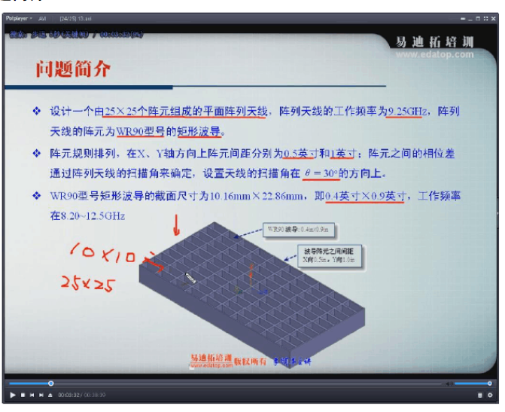
下周计划

